Slide 1


101
计算机领域本科教育教学改革试点
工作计划（“101计划”）研究成果
数据结构
俞勇、张铭、陈越、韩文弢
上海交通大学、北京大学、浙江大学、清华大学
Notes:
封面

Slide 2


第 12 章 高级查找
12.2 树状数组
戴波
电子科技大学
Notes:
章节页

Slide 3
12.2.1 树状数组的用途
12.2.2 树状数组的lowbit运算
12.2.3 树状数组区间求和
12.2.4 小结
12.2.5 作业
Notes:
目录

Slide 4
12.2.1 树状数组的用途
12.2.1 树状数组的用途
数据结构
树状数组的主要用途
时间复杂度分析
简单循环操作
一种用于高效处理动态数组前缀和查询的数据结构。它主要用于求解频繁更新单个元素值、以及在给定索引位置计算前缀和的问题。
(1)单点修改：O(1)
(2)区间求和:O(n)
预处理求前缀和:
单点修改：更改指定元素ai的值
(1)单点修改:O(n)
(2) 区间求和:O(1)
区间求和：计算第i个元素到第j个元素的和

Slide 5
12.2.3 树状数组的lowbit运算
12.2.2 树状数组的lowbit运算
数据结构
Lowbit(k)将k的二进制表示中最低位的1保留，其余位都变为0.
在计算机整数的补码表示中，-k的二进制表示是k的二进制表示各位取反后再加一；因此，-k与k仅在Lowbit(k)所对应的最低位二进制位上同时为1，其余各位上都是相反的。所以，可以用位运算k & -k快速计算出Lowbit(k)。

Slide 6
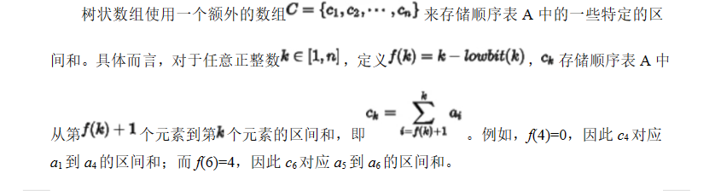
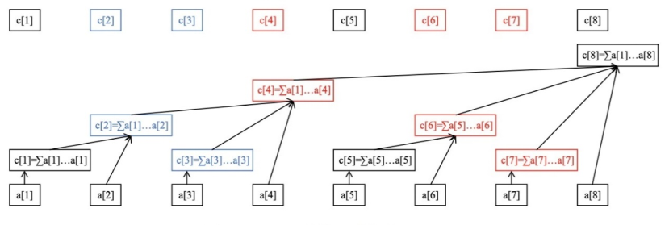
12.2.3 树状数组的区间求和
12.2.3 树状数组的区间求和
数据结构
n=8的树状数组

Slide 7
12.2.3 树状数组的区间求和
数据结构
12.2.3 树状数组的区间求和
树状数组区间求和算法描述
算法： 树状数组区间求和 GetS(c, k)
输入：树状数组c，整数下标k≥0
输出：前缀和数组S第k项s_{k}的值
1 sum ← 0
2 while k ≠ 0 do
3 | sum ← sum + c[k]
4 | k ← k – Lowbit(k) // 即k=f(x)
5 end
6 return sum

Slide 8
12.2.3 树状数组的区间求和
数据结构
12.2.3 树状数组的区间求和
树状数组单点修改
a[k]修改，则 的c[i]的值都会改变
所有符合条件的i可以由 得到。
算法： 树状数组单点修改的伪代码：Update(c, n, k, d)
输入：树状数组c，数组总长度n，拟修改的元素位置k，拟修改增加值d
输出：更新后的树状数组c
1 while k ≤ n do // 当超出数组总长度时停止
2 | c[k] ← c[k] + d
3 | k ← k + Lowbit(k) // 即k=g(k)
4 end

Slide 9
12.2.3 树状数组的区间求和
数据结构
12.2.3 树状数组的区间求和
树状数组例题
已知数组A=[ 6, 8,1, 4, 7,3]，请建立树状数组并根据树状数组求出[2,5]的和值。

Slide 10
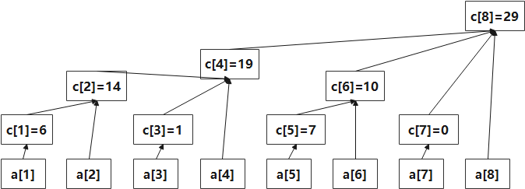
12.2.3 树状数组的区间求和
数据结构
12.2.3 树状数组的区间求和
答案：
S[2,5]=S[5]-S[1]
S[5]=C[5]+Sf[5]=C[5]+S[4]=C[5]+C[4]+Sf[4]=C[5]+C[4]=19+7=26
S[1]=C[1]+Sf[1]=C[1]=6
S[2,5]=26-6=20

Slide 11
12.2.3 树状数组小结
数据结构
12.2.4 树状数组小结
树状数组的本质是通过一种巧妙的基于二进制的方法划分出n个区间，使得任意前缀区间都可以由这n个区间中不超过 个区间组合而成，且每一个元素最多被这n个区间中的 个区间包含。 树状数组最适合求区间和或区间积。事实上，只要任一区间内的计算可以通过两个前缀计算的逆运算得到就可以，例如减法是加法的逆运算，除法是乘法的逆运算等等。但像求区间最大值、最小值这种运算，就还是用线段树比较方便了。

Slide 12
12.2.3 树状数组作业
数据结构
12.2.5 树状数组作业
树状数组的本质是通过一种巧妙的基于二进制的方法划分出n个区间，使得任意前缀区间都可以由这n个区间中不超过 个区间组合而成，且每一个元素最多被这n个区间中的 个区间包含。
树状数组最适合求区间和或区间积。事实上，只要任一区间内的计算可以通过两个前缀计算的逆运算得到就可以，例如减法是加法的逆运算，除法是乘法的逆运算等等。但像求区间最大值、最小值这种运算，就还是用线段树比较方便了。

Slide 13
12.1.5 作业
12.1.5 作业
数据结构
线段树和树状数组都能够解决区间问题，请分析各自特点和适合场合。
已知数组A=[5, 3, 8, 2, 6, 1, 4, 7]，请建立树状数组并根据树状数组求出[3,6]的和值。

Slide 14

101
Notes:
结语

